Slide 1

Азбука
1 класс
Алфавит
Автор: Вольная Екатерина Евгеньевна
Учитель начальных классов
МБОУ «Мисайловская СОШ №1»

Slide 2

А а
[ а ]

Slide 3

[ б ]
Б б
[ б ‘]

Slide 4

[ в ]
В в
[ в ‘]

Slide 5

[ г ]
Г г
[ г ‘]

Slide 6

[ д ]
Д д
[ д’ ]

Slide 7

[ ‘э ]
Е е
[ й’ э ]

Slide 8

[ ‘о ]
Ё ё
[ й’ о ]

Slide 9

Ж ж
[ ж ]

Slide 10

[ з ]
З з
[ з’ ]

Slide 11

И и
[ и ]

Slide 12

Й й
[ й’ ]

Slide 13

[ к ]
К к
[ к’ ]

Slide 14

[ л ]
Л л
[ л’ ]

Slide 15

[ м ]
М м
[ м’ ]

Slide 16

[ н ]
Н н
[ н’ ]

Slide 17

О о
[ о ]

Slide 18
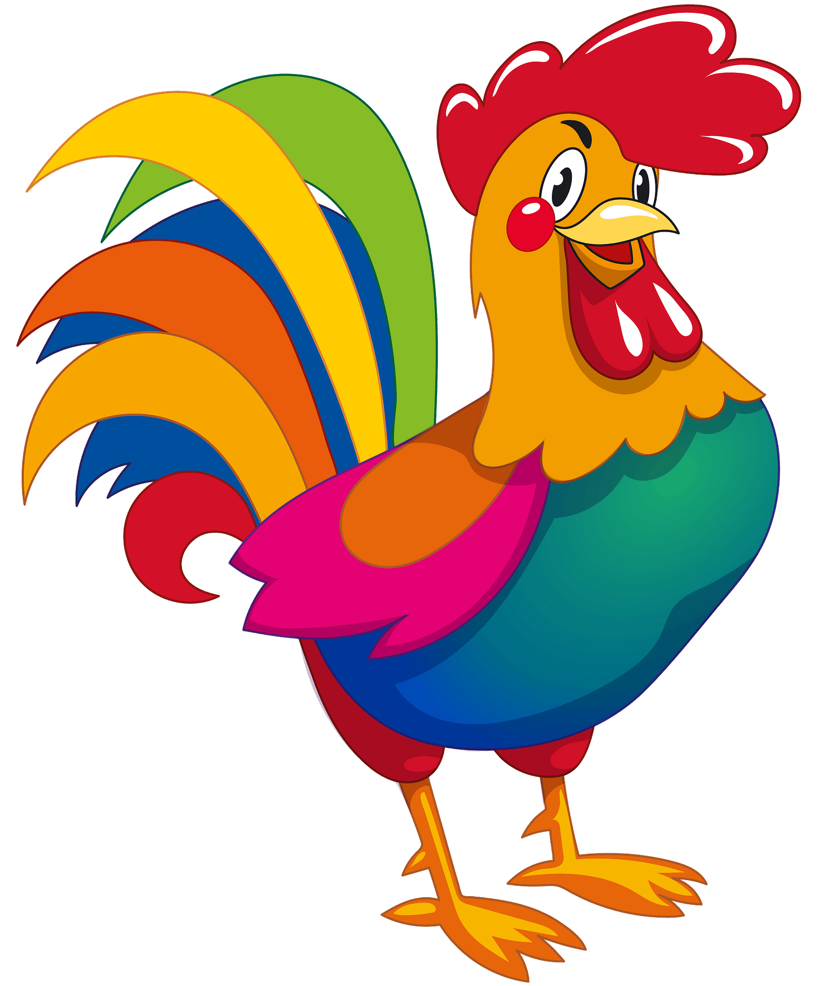
[ п ]
П п
[ п’ ]

Slide 19

[ р ]
Р р
[ р’ ]

Slide 20

[ с ]
С с
[ с’ ]

Slide 21

[ т ]
Т т
[ т’ ]

Slide 22

У у
[ у ]

Slide 23

[ ф ]
Ф ф
[ ф’ ]

Slide 24

[ х ]
Х х
[ х’ ]

Slide 25

Ц ц
[ ц ]

Slide 26

Ч ч
[ ч’ ]

Slide 27

Ш ш
[ ш ]

Slide 28

Щ щ
[ щ’ ]

Slide 29
ъ
твердый
знак

Slide 30

ы
[ ы ]

Slide 31
ь
мягкий
знак

Slide 32
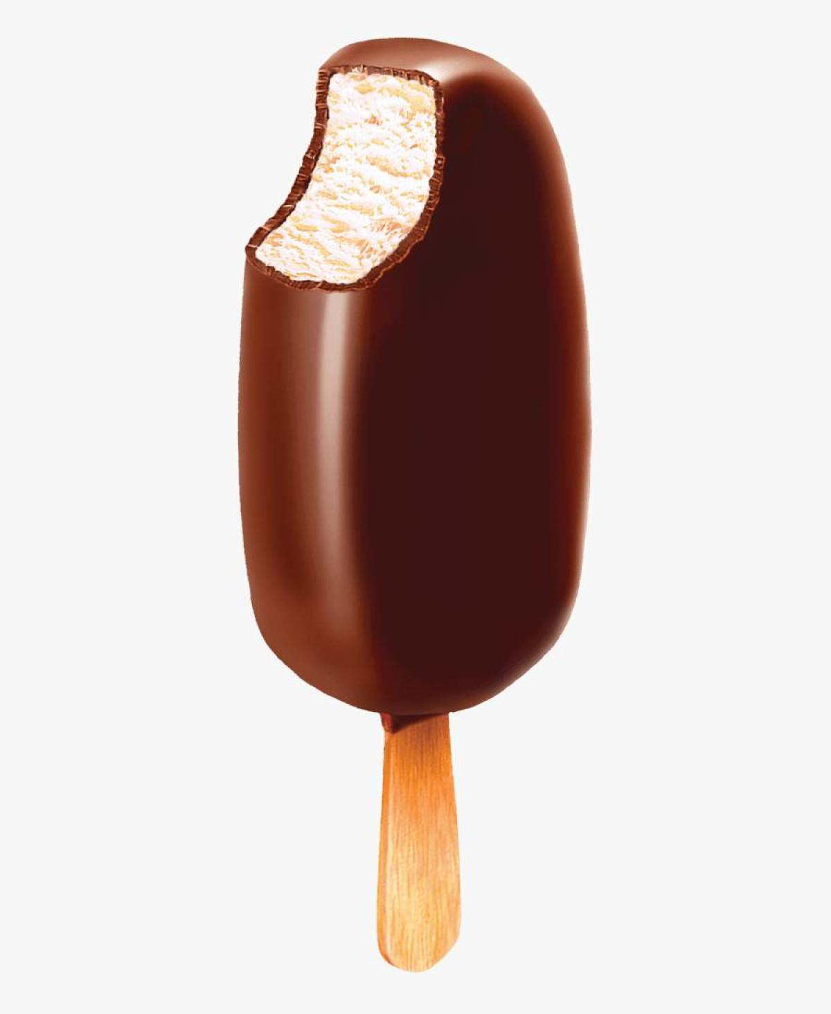
Э э
[ э ]

Slide 33

[‘ у ]
Ю ю
[ й’ у ]

Slide 34

[ ‘а ]
Я я
[ й’ а ]

